Slide 1
BOLOMETRO SIMULATO
Forward Model · Rumore Gaussiano · Densità di Potenza
Simulazione fisica di un sensore bolometrico: catena P → ΔT → ΔR → ΔV con saturazione, rumore e spettro di corpo nero.

Slide 2
PANORAMICA DEL PROGETTO
BLOCCO 1
BLOCCO 2
BLOCCO 3
Forward Model
Modulo Rumore
Densità di Potenza
Catena fisica completa:
P → ΔT → ΔR → ΔV
Saturazione termica (ΔT > ΔT_max)
e saturazione elettrica (|ΔV| > V_sat).
Rumore gaussiano generico
(rms = V_noise = 10⁻⁵ V).
Calcola SNR e NEP
per ogni punto di potenza.
Spettro di Planck B(f,T)
a T = 85 eV (~10⁶ K).
Assorbanza A(f) del Platino.
P_abs = ∫ B·A df [W/m²/sr]

Slide 3
BLOCCO 1 — CATENA FISICA
Modello stazionario: bilancio termico + TCR + corrente di bias
P [W]
ΔT [K]
ΔR [Ω]
ΔV [V]
Potenza assorbita
ΔT = P / G
ΔR = R₀·α·ΔT
ΔV = I_bias·ΔR
▶
▶
▶
GESTIONE SATURAZIONE
🌡 Termica
⚡ Elettrica
Se ΔT > ΔT_max (50 K) il sensore è in pericolo di danno fisico.
Se |ΔV| > V_sat (1.0 V) l'amplificatore va in saturazione (rail).

Slide 4
PARAMETRI FISICI DEL BOLOMETRO
Valori tipici di riferimento per un bolometro a foglio metallico (Platino)
Parametro
Simbolo
Valore
Unità
Resistenza base
R₀
100
Ω
TCR (Platino)
α
3.9×10⁻³
1/K
Conduttanza termica
G
1×10⁻⁴
W/K
Capacità termica
C
1×10⁻⁶
τ = C/G = 10 ms
J/K
Corrente di bias
I_bias
1×10⁻³
costante di tempo
A
Temperatura base
T₀
300
K
Saturazione tensione
V_sat
1.0
V
Saturazione termica
ΔT_max
50
K
Banda
BW
1×10³
Hz
Rumore rms
V_noise
1×10⁻⁵
V

Slide 5
BLOCCO 2 — MODULO RUMORE
Rumore gaussiano generico aggiunto al segnale saturato
Modello di rumore
NEP = V_noise · G / (I_bias · R₀ · α) ≈ 2.56×10⁻⁶ W
ΔV_noisy = ΔV + V_noise · 𝒩(0,1)
RUMORE DOMINANTE
RICOSTRUIBILE
SATURATO
SNR < 1
SNR ≥ 1 e non saturato
ΔT > 50K o |ΔV| > 1V
Il segnale è sepolto nel rumore. Ricupero impossibile.
Inversione del modello affidabile. Regime operativo ottimale.
Limite fisico raggiunto. Informazione parziale o nulla.

Slide 6
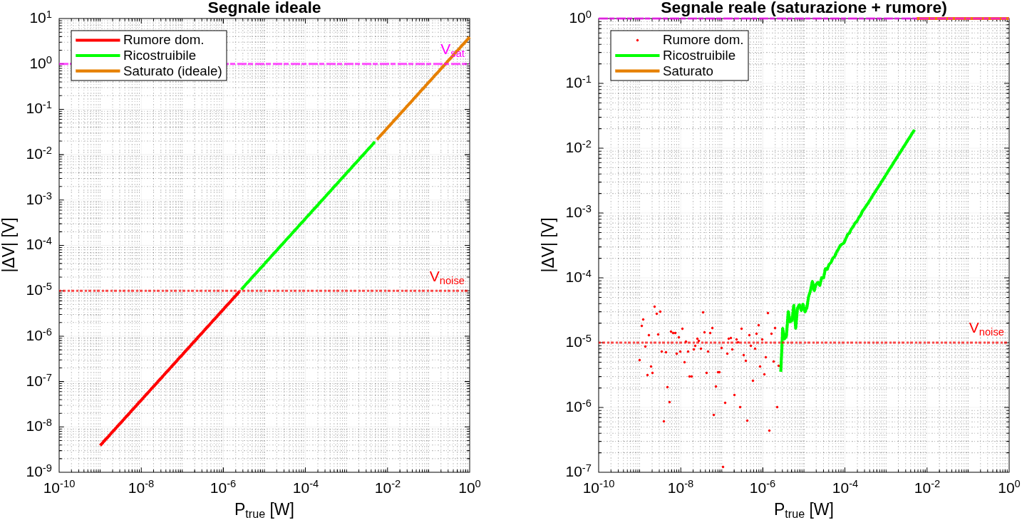
RISULTATI — BLOCCHI 1 e 2
Segnale ideale (sx) e segnale reale con saturazione + rumore (dx).

Slide 7
BLOCCO 3 — RADIAZIONE DI CORPO NERO
Spettro di Planck integrato sull'assorbanza del platino → potenza assorbita
Formula di Planck
Parametri sorgente
B(f,T) = (2hf³/c²) / (e^(hf/kT) − 1)
T = 85 eV ≈ 10⁶ K
(plasma di bordo, fusione)
f_peak ≈ 6×10¹⁶ Hz
(raggi X molli)
h = 6.626×10⁻³⁴ J·s c = 3×10⁸ m/s k_B = 1.381×10⁻²³ J/K
Unità: W / m² / sr / Hz
Range di frequenze integrato
3×10¹⁴ Hz
3×10¹⁵ Hz
3×10¹⁶ Hz
3×10¹⁷ Hz
3×10¹⁸ Hz
→
→
→
→
NIR 1000 nm
UV 100 nm
EUV 10 nm
X molli 1 nm
Raggi X 0.1 nm

Slide 8
BLOCCO 3 — ASSORBANZA DEL PLATINO A(f)
Modello semplificato: interpolazione lineare in log su 7 punti dalla letteratura
Punti chiave (letteratura)
Formula MATLAB
f [Hz]
Range
A(f)
A = interp1(
log10(f_data),
A_data,
log10(f),
'linear', 'extrap'
);
A = max(0, min(1, A));
3×10¹⁴
NIR 1000nm
0.20
6×10¹⁴
VIS 500nm
0.30
1.5×10¹⁵
UV 200nm
0.50
3×10¹⁵
VUV 100nm
0.65
3×10¹⁶
EUV 10nm
0.80
3×10¹⁷
X-soft 1nm
0.95
3×10¹⁸
X-ray 0.1nm
0.99
Interpolazione lineare in spazio log-log. Clamp in [0, 1].

Slide 9
BLOCCO 3 — POTENZA ASSORBITA
Integrale numerico (regola dei trapezi) su 500 punti in scala logaritmica
P_abs = ∫ B(f,T) · A(f) df
[W / m² / sr]
Implementazione: trapz(f, B .* A)
1
Genera f
2
Calcola B(f,T)
3
Assorbanza A(f)
4
Integra
logspace(log10(3e14),
log10(3e18), 500)
(2hf³/c²)/
(e^(hf/kT)−1)
platinum_absorptance(f)
P_abs = trapz(f, B.*A)
→
→
→
Risultato con T = 85 eV: P_abs ≈ 1.46×10¹⁶ W/m²/sr

Slide 10
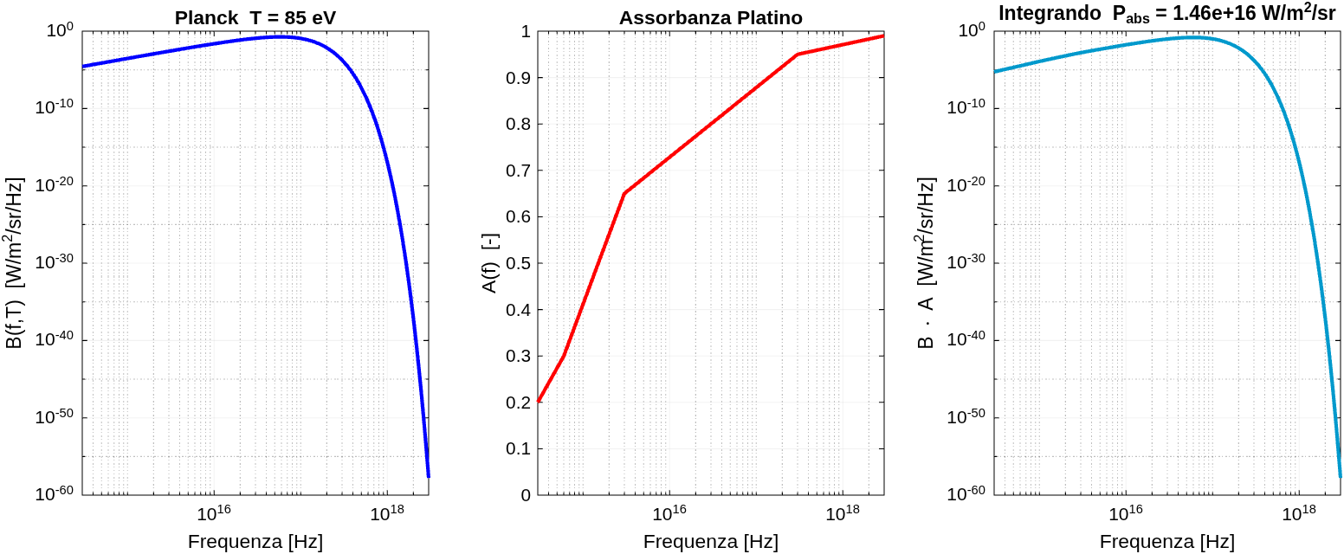
RISULTATI — BLOCCO 3
Spettro di Planck · Assorbanza Pt · Integrando B·A (T = 85 eV, range 3×10¹⁴ – 3×10¹⁸ Hz)

Slide 11
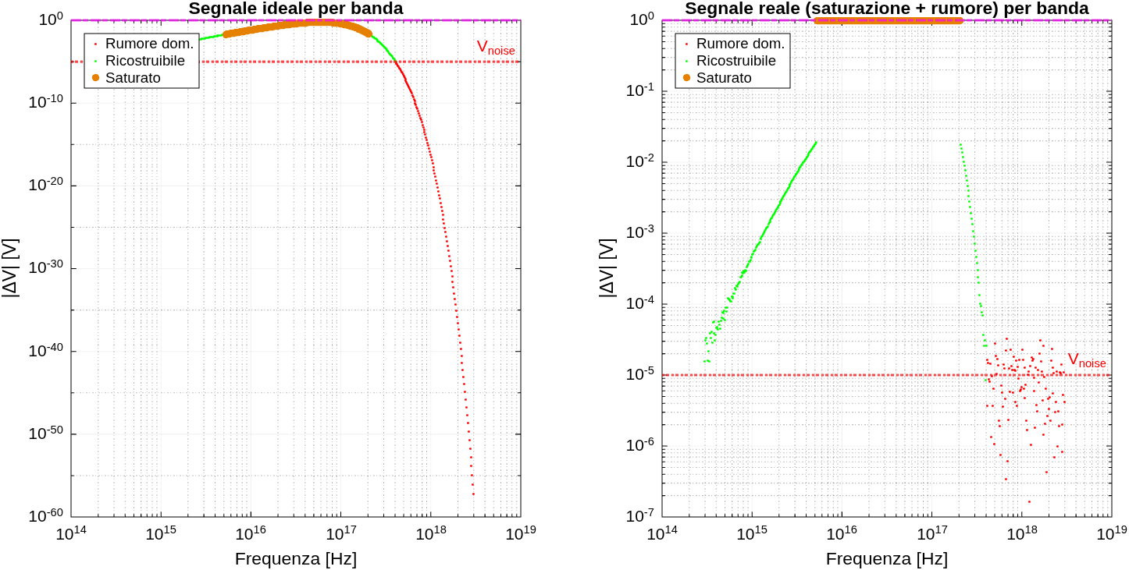
RISULTATI — USCITA PER BANDA DI FREQUENZA
ΔV(f) = forward_model(B(f,T)·A(f)) — colorato per regime operativo
Segnale ideale (sx) e reale con rumore (dx) in funzione della frequenza. Verde = ricostruibile · Rosso = rumore dom. · Arancione = saturato.

Slide 12
PIPELINE COMPLETA — BLOCCHI 1 + 2 + 3
Dalla sorgente fisica all'uscita del sensore
CORPO NERO T = 85 eV
ASSORBANZA Platino
POTENZA Assorbita
FORWARD MODEL
RUMORE Gaussiano
USCITA ΔV_noisy
B(f,T)
× A(f)
∫ df → P_abs
P → ΔV
+ V_noise·𝒩
[V]
→
→
→
→
→
Codice MATLAB — utilizzo completo
p = bolometer_params();
pd = power_density(T_source, p); % Blocco 3: P_abs
fwd = forward_model(pd.P_abs, p); % Blocco 1: ΔV
nr = add_noise_to_signal(fwd.DeltaV, p); % Blocco 2: ΔV_noisy

Slide 13
STRUTTURA DEI FILE
Cartella: blocco_1_2_3/
File
Blocco
Descrizione
bolometer_params.m
1
Parametri fisici del bolometro
forward_model.m
1
P → ΔT → ΔR → ΔV con saturazione
add_noise_to_signal.m
2
Rumore gaussiano generico
platinum_absorptance.m
3
Assorbanza A(f) del Platino (NIR → X)
power_density.m
3
B(f,T) × A(f) integrato → P_abs
test_blocchi_1_2.m
1+2
Test e figura blocchi 1 e 2
test_blocco3.m
3
Test e figura blocco 3
Esecuzione rapida:
cd blocco_1_2_3/ → test_blocchi_1_2 oppure test_blocco3

